Slide 1
Segmentation multicanale
Clusterings

Slide 2
3 approches différentes
Clustering sur l’AFCM de toutes les variables qualitatives (y compris les quantitatives discrétisées)
Clustering sur l’ACP de toutes les variables quantitatives
Clustering sur l’AFCM + ACP des variables quantitatives et qualitatives

Slide 3
1ere approche : Clustering sur l’AFCM des variables qualitatives - Méthode
Recoder toutes les variables quantitatives en qualitatives en choisissant des classes en fonction de la distribution des variables
Y ajouter toutes les variables qualitatives initiales
Réaliser une AFCM sur toutes ces variables dans le but de réduire la dimension et optimiser la méthode
Faire un k-means avec un nombre de classes égal à 10% de l’échantillon sur les résultats de l’AFCM
Réaliser un clustering hiérarchique en initialisant les barycentres obtenus par le k-means
Déterminer le nombre de classes optimal
Lancer un k-means avec le nombre de classes optimal

Slide 4
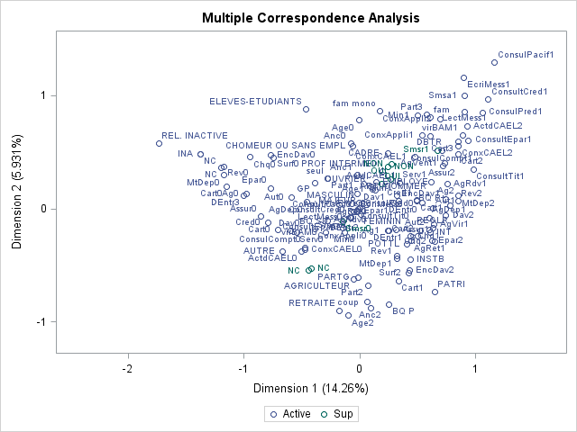
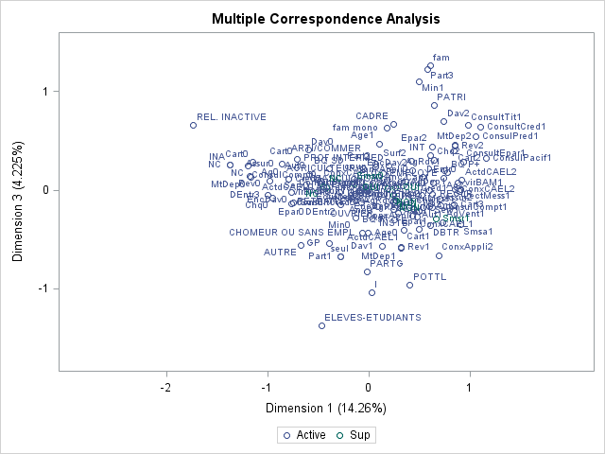
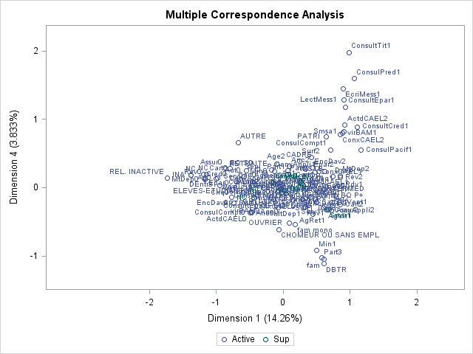
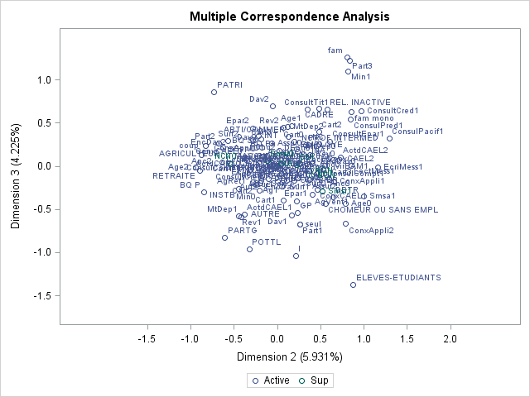
Résultats de l’AFCM

Slide 5
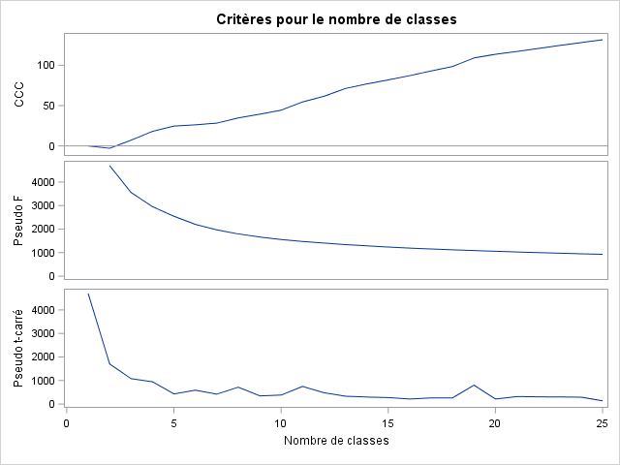
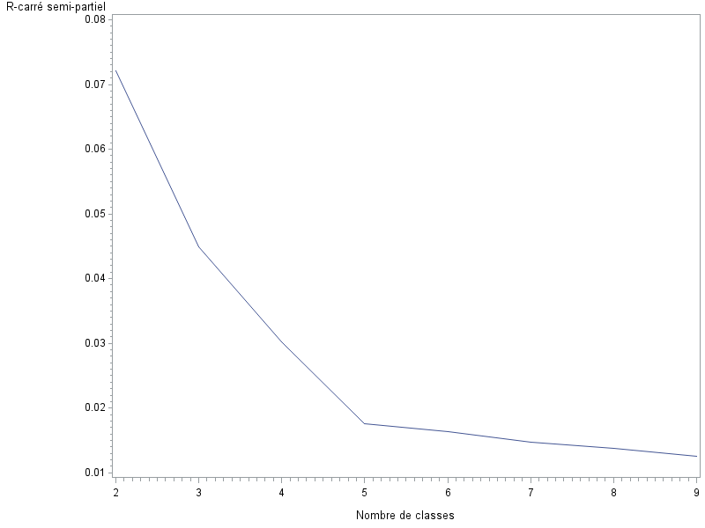
Résultats du clustering
5/4 classes suggérées par les graphs. CCC = 24.7 pour 5 classes et 18.1 pour 4 classes

Slide 6
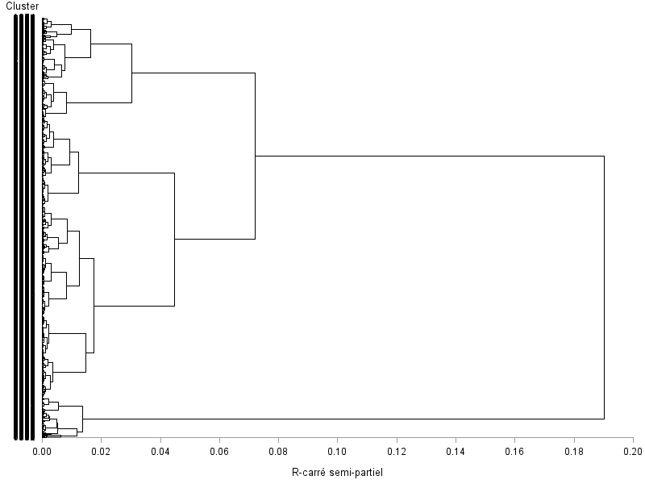
Clustering hiérarchique - dendogramme
ou
?

Slide 7
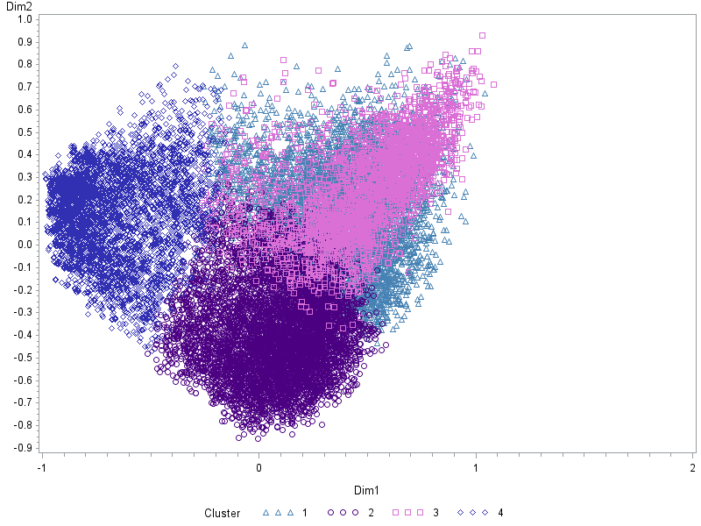
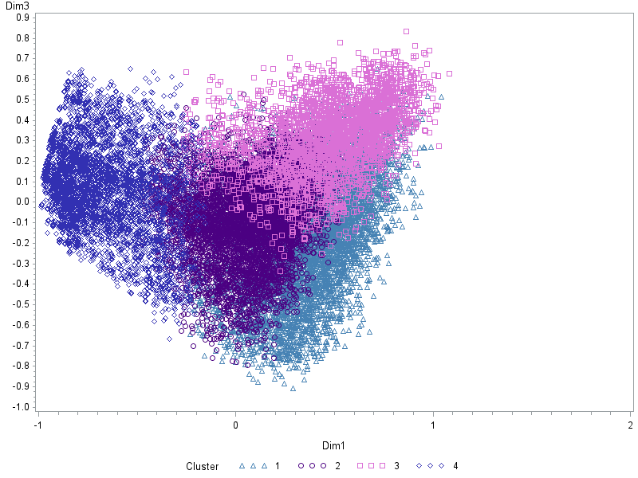
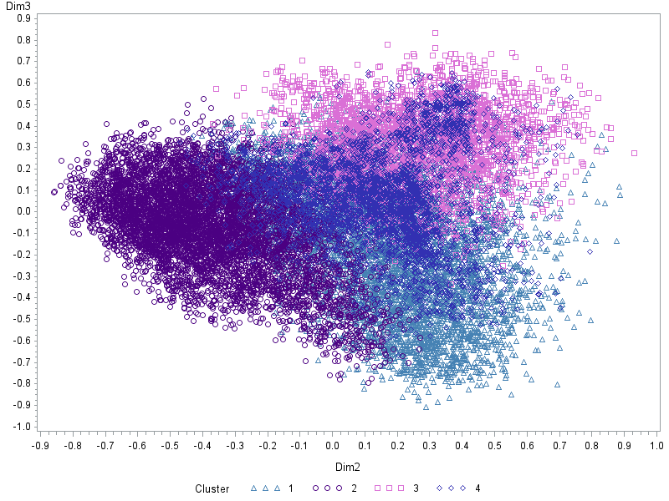
Représentation des clusters dans les plans de l’AFCM

Slide 8
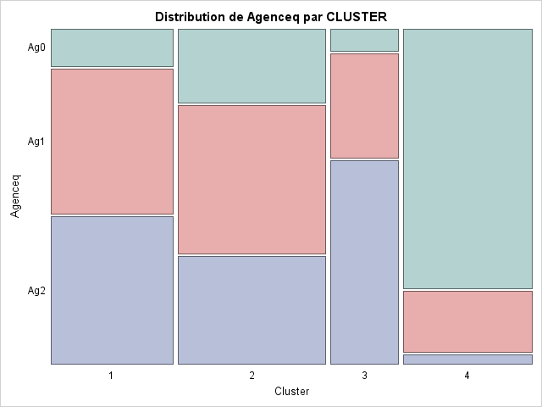
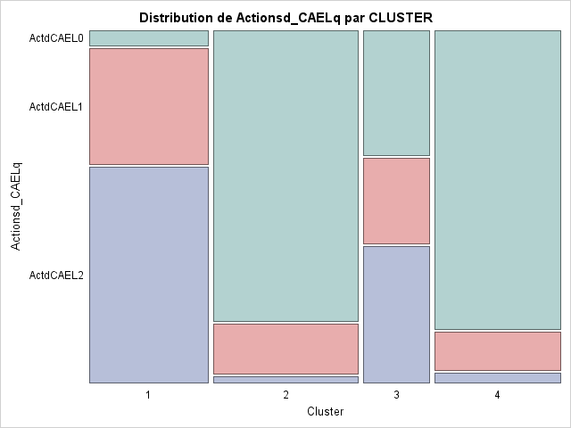
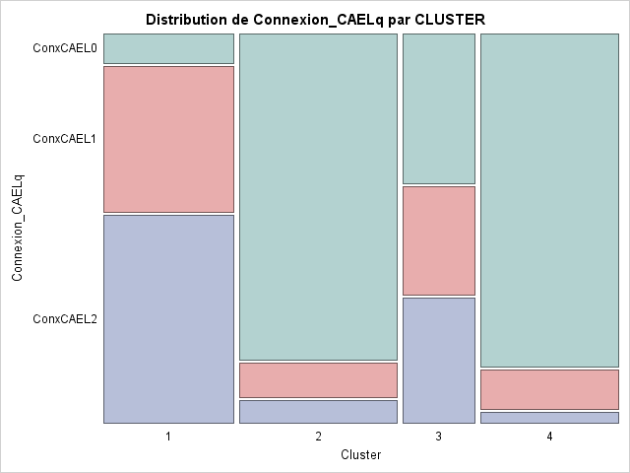
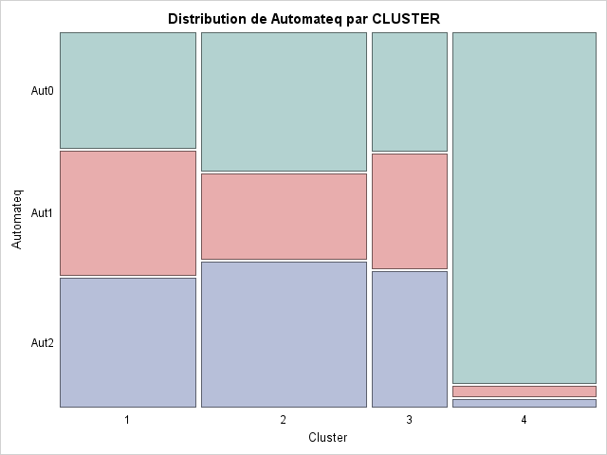
Résultat du clustering

Slide 9
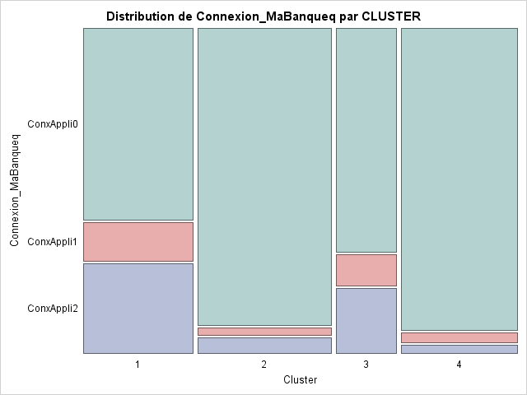
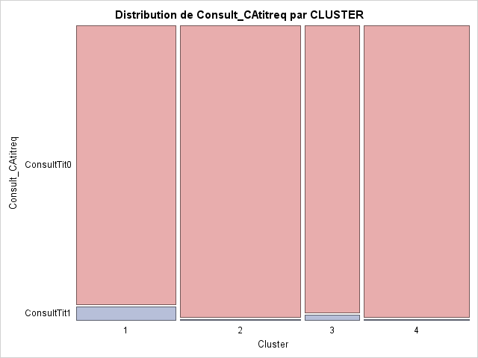
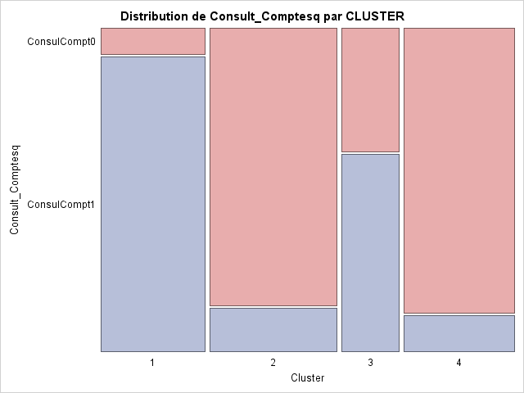
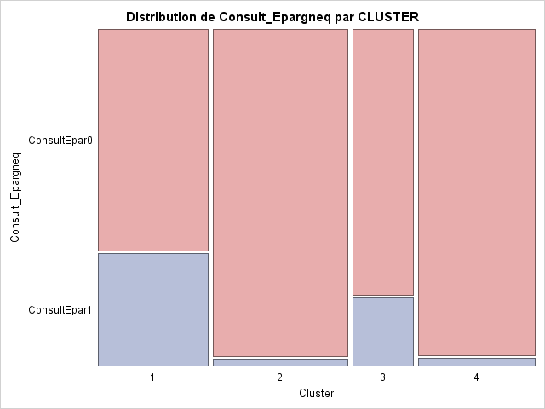
Résultat du clustering (2)

Slide 10
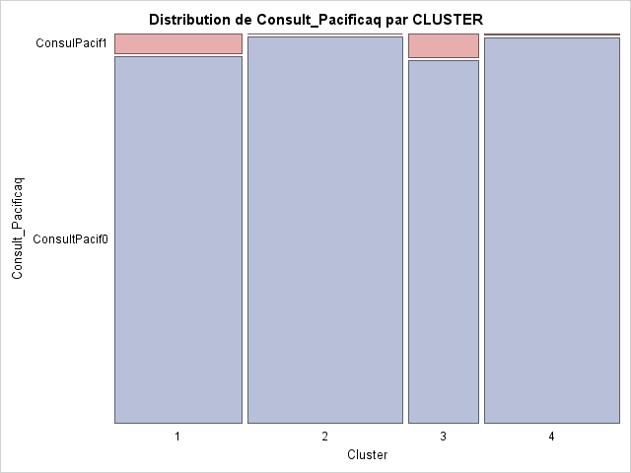
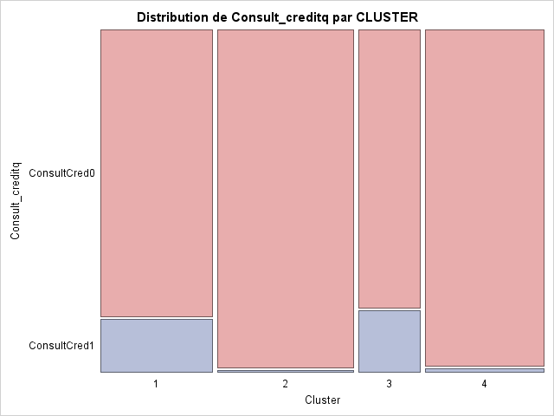
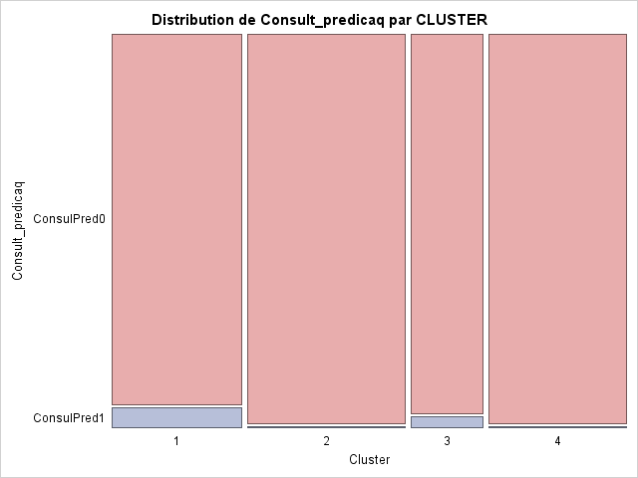
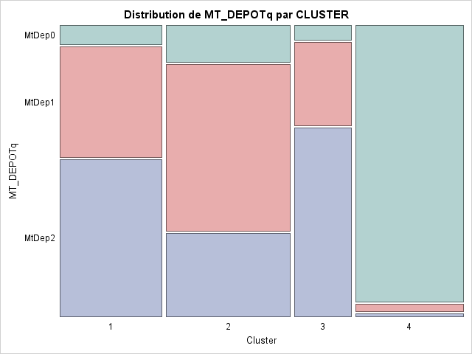
Résultat du clustering (3)

Slide 11
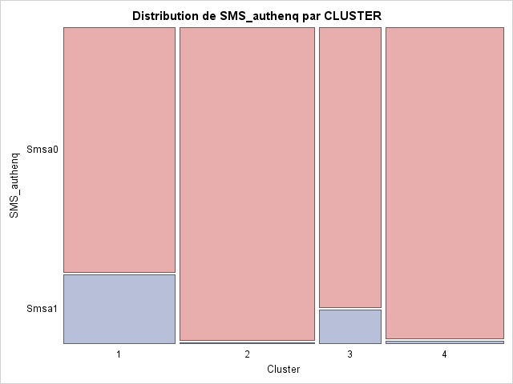
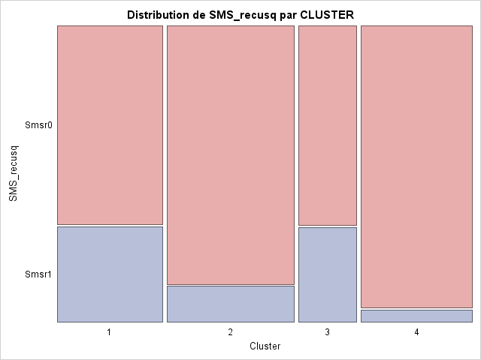
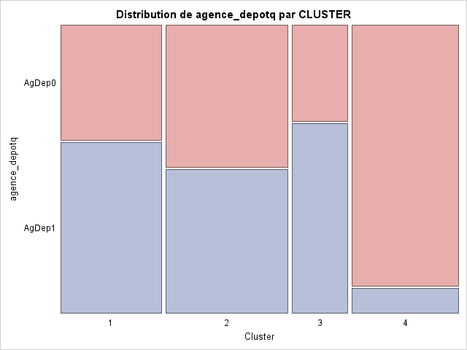
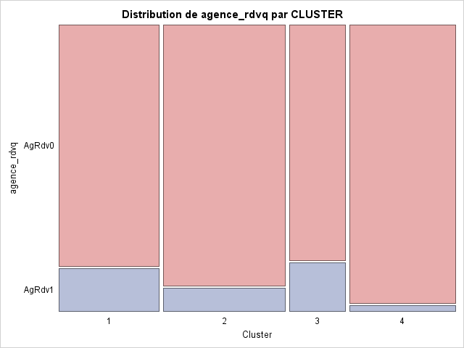
Résultat du clustering (4)

Slide 12
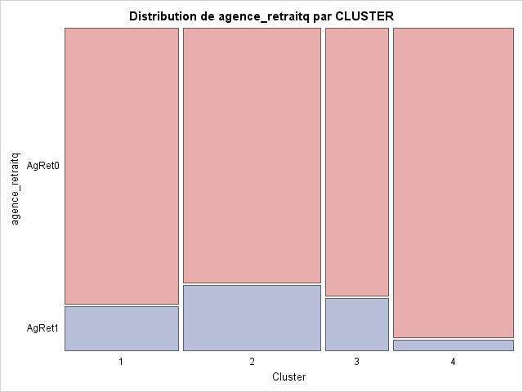
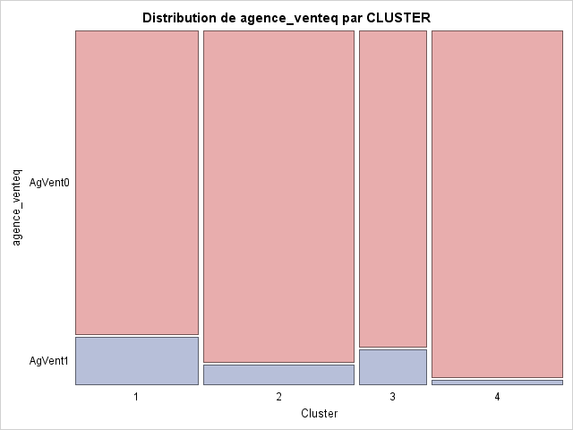
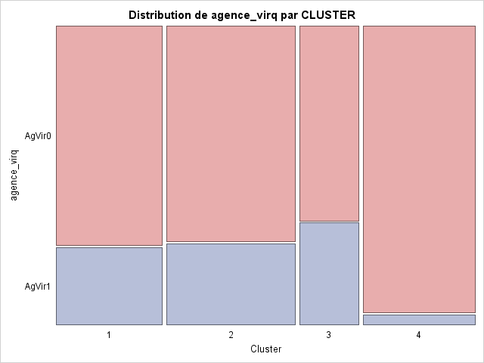
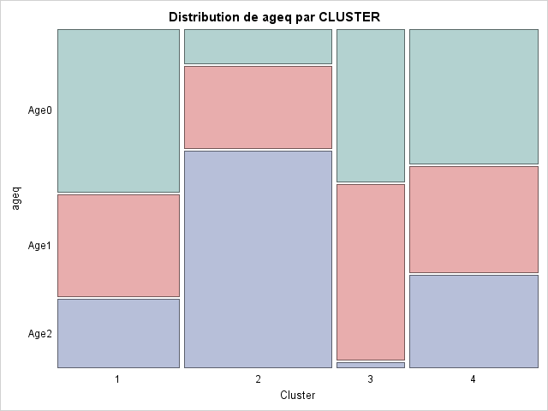
Résultat du clustering (5)

Slide 13
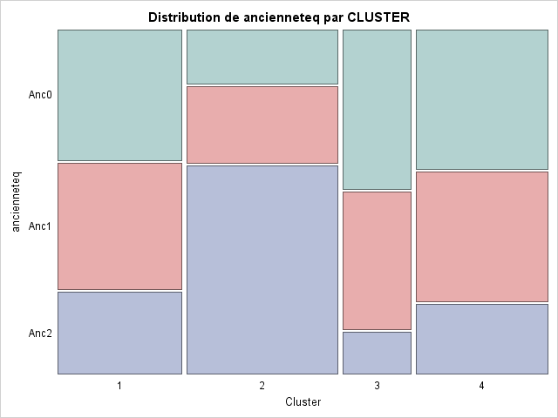
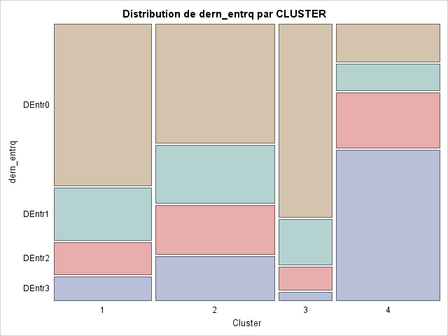
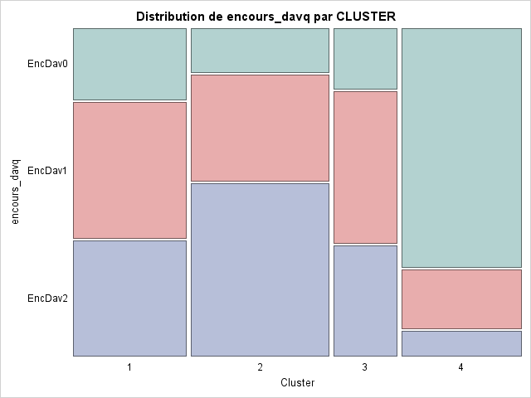
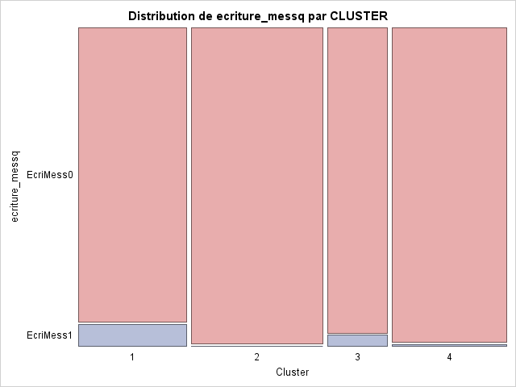
Résultat du clustering (6)

Slide 14
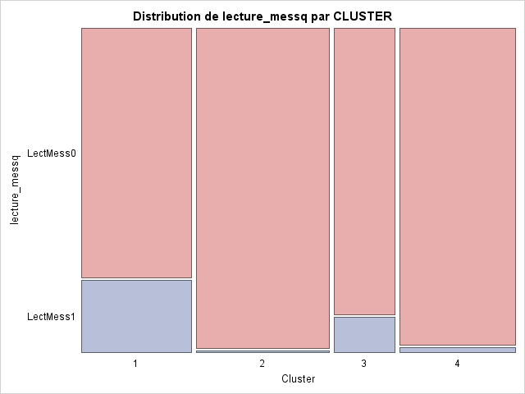
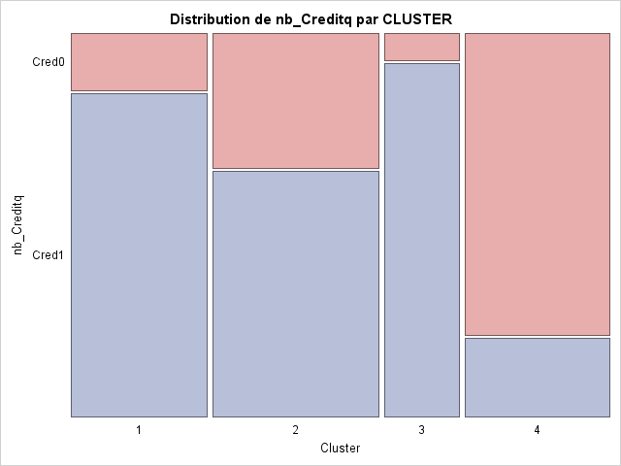
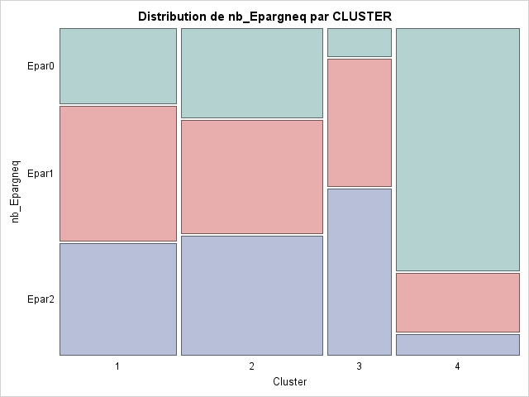
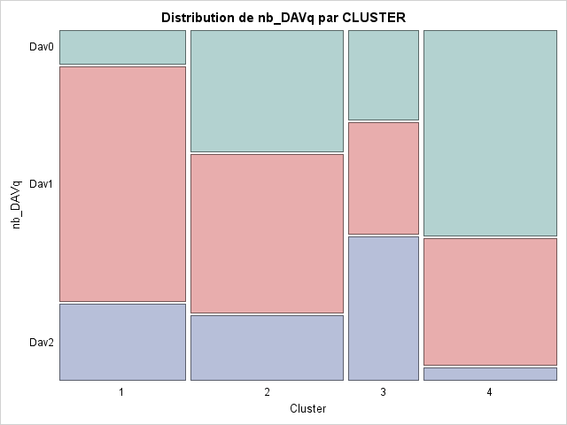
Résultat du clustering (7)

Slide 15
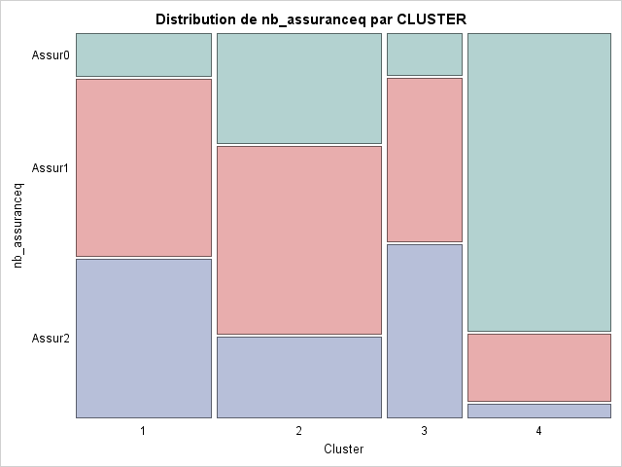
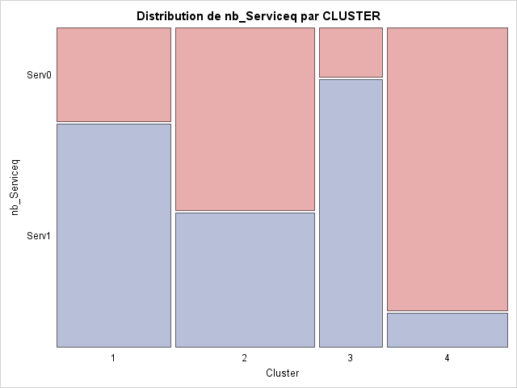
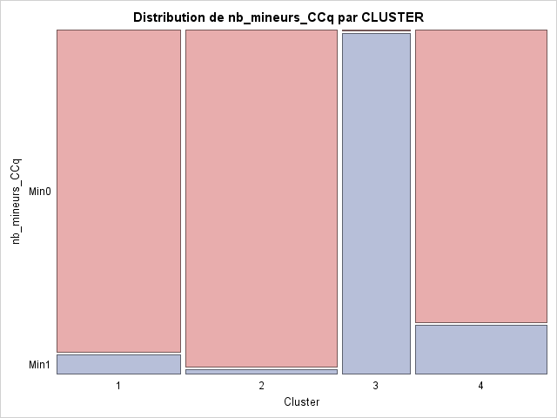
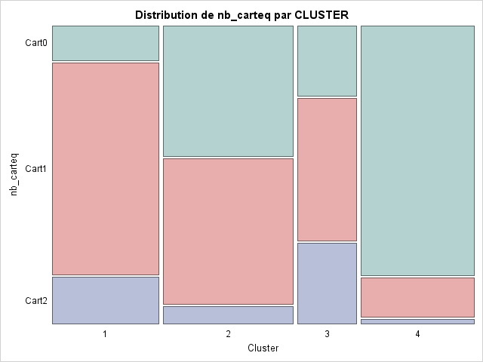
Résultat du clustering (8)

Slide 16
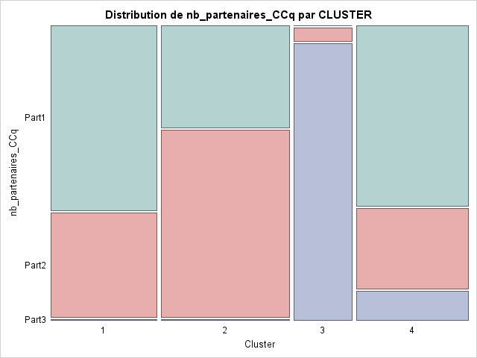
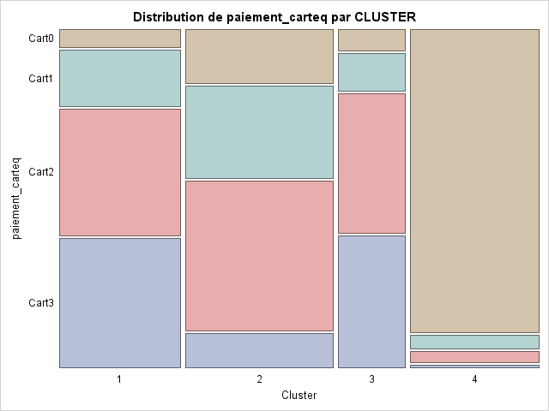
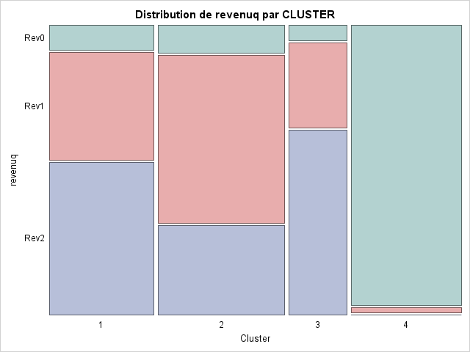
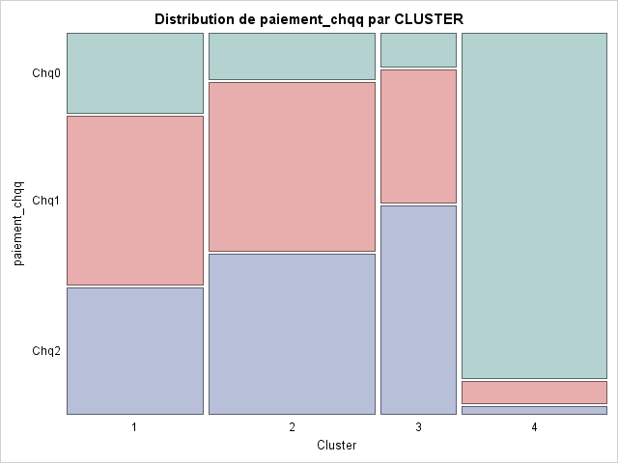
Résultat du clustering (9)

Slide 17
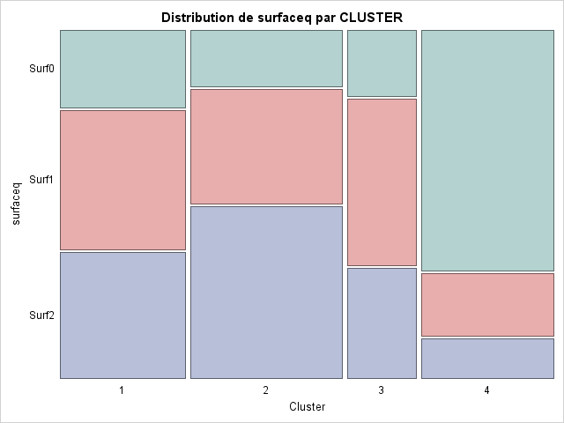
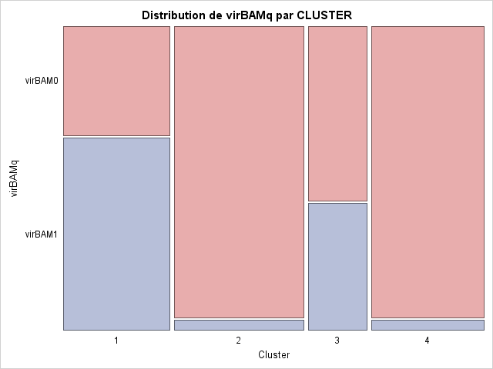
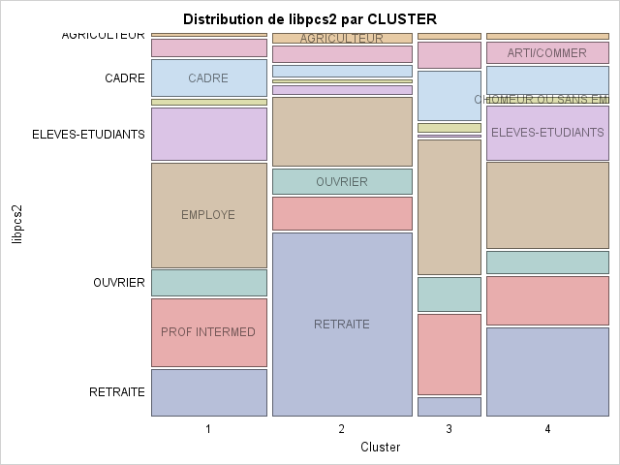
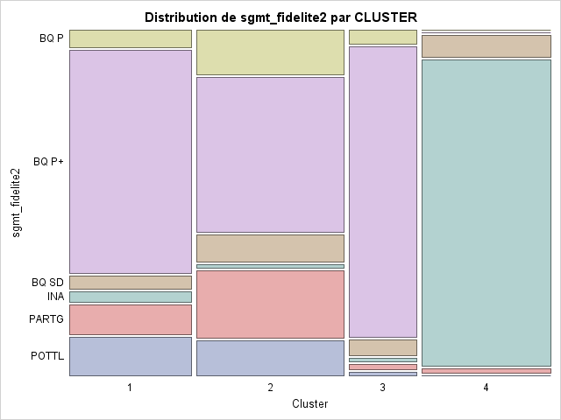
Résultat du clustering (10)

Slide 18




Résultat du clustering (11)

Slide 19




Résultat du clustering (12)

Slide 20




Distribution des variables de contact par cluster

Slide 21




Distribution des variables de contact par cluster (2)

Slide 22
Résumé de la 1ere approche
Le cluster 1 est le cluster des clients les plus actifs, tous canaux confondus. 50 % d’entre eux sont optin mail et 63% sont optin sms. Ces clients font partie des plus « jeunes » (médiane et moyenne presque égales à celles du cluster 3, plus de variance dans ce cluster). Canal privilégié : mail ou sms.
Le cluster 2 est le cluster des clients les plus âgés : l’essentiel des contacts se font en agence (automates compris). Canal privilégié : courrier ou contact conseiller
Le cluster 3 est celui des clients fidèles. Les canaux les plus consommés par ces clients sont l’agence et CAEL. Canal privilégié : mail + contact direct?
Le cluster 4 est celui des « inactifs »

Slide 23
2eme approche : ACP sur les variables quanti - Méthode
Sélectionner les variables quantitatives intéressantes et effectuer des transformations si nécessaire (ex : transformation en log…)
Réaliser une ACP sur ces variables pour réduire la dimension
Faire un k-means avec 2000 classes (10% de n) sur les résultats de l’ACP
Faire un clustering hiérarchique en utilisant les barycentres du k-means
Choisir le nombre de classes optimales
Faire un k-means en précisant le nombre de classes optimales
(Préciser méthode des outliers SAS)

Slide 24


Résultats de l’ACP

Slide 25


Résultats de l’ACP (2)

Slide 26


Résultats de la CAH
4 classes suggérées

Slide 27



Représentation des clusters dans le plan de l’ACP

Slide 28




Résultats du clustering

Slide 29




Résultats du clustering (2)

Slide 30




Résultats du clustering (3)

Slide 31




Résultats du clustering (4)

Slide 32




Résultats du clustering (5)

Slide 33




Résultats du clustering (6)

Slide 34




Résultats du clustering (7)

Slide 35




Résultats du clustering (8)

Slide 36




Résultats du clustering (9)

Slide 37




Résultats du clustering (10)

Slide 38




Résultats du clustering (11)

Slide 39



Résultats du clustering (12)
Voir fichier « Box plots - 2eme approche (tout acp) » pour les box plots

Slide 40
Résumé de la 2eme approche
Le cluster 1 se démarque par une forte utilisation de ma banque. Ces clients consomment également les autres canaux (agence et CAEL) et ils sont les plus jeunes. Canaux privilégiés : mail ou sms ou contact direct en agence
Le cluster 2 a comme canal privilégié l’agence. Attention, ces clients ne se rendent pas plus en agence que les clients des clusters 1 et 3, mais ils se démarquent par le fait qu’ils consomment (presque) uniquement de l’agence (automates compris). Sans surprise, ce cluster regroupe le plus de retraités et l‘âge moyen y est considérablement plus élevé que dans les autres clusters. Canal privilégié : courrier ou contact direct en agence.
Le cluster 3 se démarque par une forte utilisation de CAEL. Ces clients se rendent aussi beaucoup en agence et utilisent ma banque (moins que le cluster 1). L'âge moyen est « intermédiaire » : plus vieux que le cluster 1 mais plus jeune que le 3. Canal privilégié: MS ou mail ou contact direct?
Le cluster 4 est celui des clients inactifs.

Slide 41
3eme approche : clustering sur AFCM + ACP – Méthode
Supprimer les outliers de la base d’étude contenant les variables quantitatives en étudiant la distribution de chaque variables
Transformer les variables quantitatives (même méthode que pour la 2eme approche)
Réaliser une ACP sur ces variables
Réaliser une AFCM sur les variables qualitatives
Stocker les résultats de l’ACP + AFCM dans une même base
Lancer un k-means sur ces résultats avec 2000 classes (10% de 20000)
Faire un clustering hiérarchique en initialisant les barycentres obtenus par le k-means
Déterminer le nombre de classes optimales
Lancer un k-means avec le nombre de classes optimales

Slide 42


Résultats de l’ACP

Slide 43


Résultats de l’ACP (2)

Slide 44




Résultats de l’AFCM

Slide 45


Résultats de la CAH

Slide 46

Résultats de la CAH (2)

Slide 47



Représentation des clusters dans les axes de l’ACP

Slide 48




Résultats du clustering

Slide 49




Résultats du clustering (2)

Slide 50




Résultats du clustering (3)

Slide 51




Résultats du clustering (4)

Slide 52




Résultats du clustering (5)

Slide 53




Résultats du clustering (6)

Slide 54




Résultats du clustering (7)

Slide 55




Résultats du clustering (8)

Slide 56




Résultats du clustering (9)

Slide 57




Résultats du clustering (10)

Slide 58




Résultats du clustering (11)

Slide 59




Résultats du clustering (12)

Slide 60
Résumé de la 3eme approche
Le cluster 1 est le cluster des clients les plus jeunes. Ceux-ci utilisent Ma Banque plus que les autres clusters. Ils consomment également beaucoup d’agence et CAEL. Canal privilégié : mail ou sms ou contact direct en agence
Le cluster 2 regroupe les clients les plus âgés. Ils consomment presque exclusivement de l’agence (utilisation de CAEL également mais beaucoup moins que les clusters 1 et 3). Canal privilégié : courrier ou contact direct en agence
Le cluster 3 utilise davantage CAEL que les autres clusters. L'âge de ces clients est intermédiaire: ils sont plus âgés que les clients du cluster 1 mais plus jeunes que ceux du cluster 3. Ces clients sont aussi utilisateurs de ma banque et se rendent beaucoup en agence. Canal privilégié : MS ou mail ou contact direct en agence
Le cluster 4 est celui des clients « inactifs ».

Slide 61
Quelle est la meilleure approche ?
La deuxième (uniquement ACP) approche semble être plus tranchée sur les variables de contacts : on distingue bien les utilisateurs majoritaires sur ma banque et CAEL. On distingue également le cluster des retraités qui effectuent l’essentiel des opérations en agence ou sur des automates (situés en agence?)

